Slide 1
数据流
数据预处理
数据整合
问题分析
影响治疗时间的因素？dis_date - admiss_date
Python & Spotfire

Slide 2
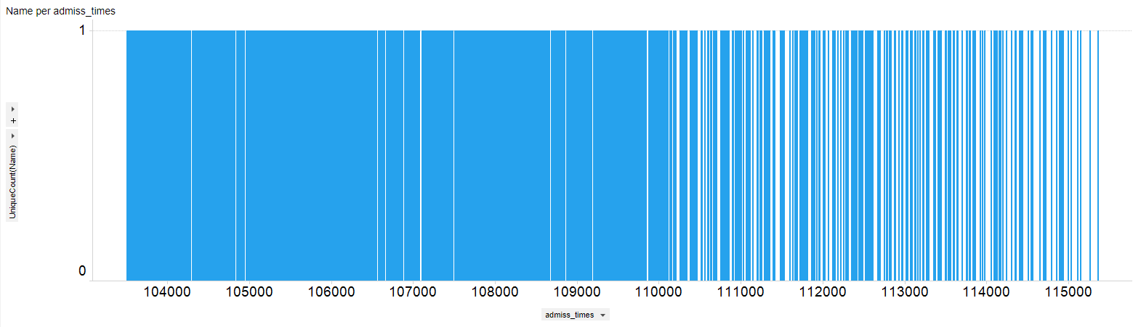
假设
为了简化分析，在这里假设：
利用admiss_times作为unique Id,定义一个患者在一阶段内获得医疗服务的ID。
拥有不同admiss_times的同一个人被认为是不同的患者。
患者无论在做手术/做检查的时间都在admiss_date和dis_date之间。
不考虑dis_dept和admiss_dept的差异。
Notes:
图：x=admiss_times, y=unique_count

Slide 3
数据预处理
主要针对‘LISResultInfo.csv’
1. 去除 admiss_times, ReportDate, ItemId是Null的情况
2. 计算fg，即 ItemValue < RefMinBand and ItemValue > RefMaxBand
特殊处理 :
RefminBand or RefMaxBand 至少有一个为null
ItemValue 存在中文字符，包括‘阴’‘阳’ ‘黄色’等
ItemValue存在特殊字符，如‘<’, ’>’等。

Slide 4
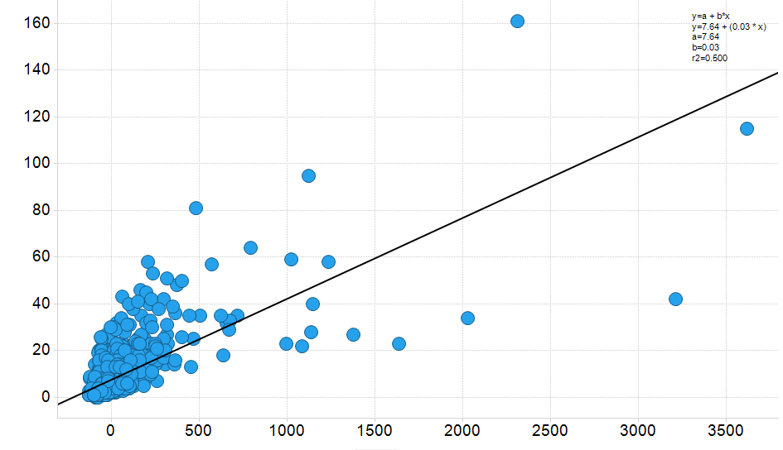
检查结果的影响？
X轴：利用PCA对 3个feature（num_ab, num_all,num_ab/num_all）降维的结果。降维后，其方差值>总方差值的99%。
Y轴：治疗天数（ dis_date - admiss_date）
R2 = 0.5 表示化验结果和治疗天数存在中等相关性。
Notes:
num_ab=对于每个患者，检查不合格的个数
num_all = 每个患者参与检查的总个数

Slide 5
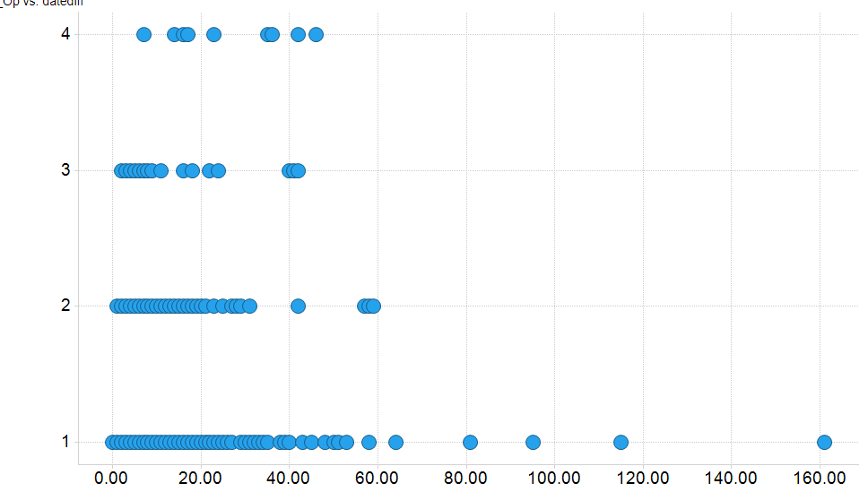
检查结果的影响？
Y轴：每个患者的手术个数。
X轴：治疗天数（ dis_date - admiss_date）
Notes:
可能还会与手术难度/等级等有影响，需要根据表头的具体含义来分析。

Slide 6
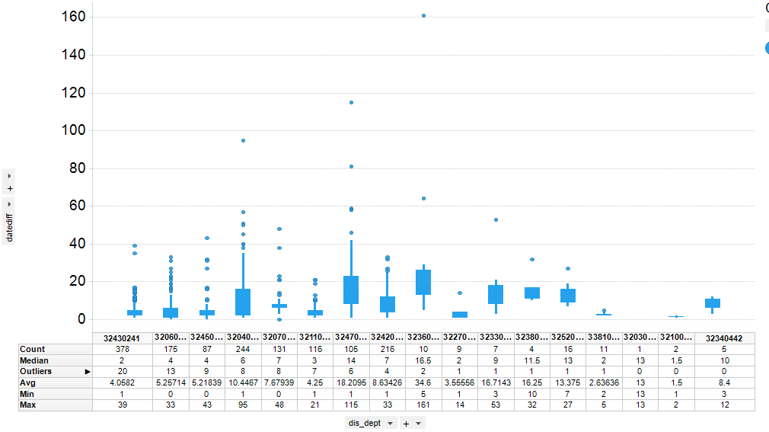
手术的影响？
x轴：科室id （dis_dept）
Y轴：治疗天数（ dis_date - admiss_date）
该科室治疗时间的均值大于其他科室，且出现频数少。可以进一步探索

